Slide 1
25а группа, здравствуйте!
Сегодня мы продолжаем изучение темы «Первообразная и интеграл». Для этого необходимо:
записать новый материал в рабочую тетрадь;
выполнить задание

Slide 2
На прошлом уроке мы познакомились с важнейшими понятиями математического анализа – первообразная функции и интегрирование функции Давайте вспомним:

Slide 3
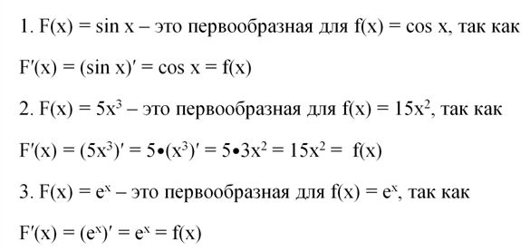
Приведем несколько примеров первообразной
Последний пример показывает, что иногда первообразная может и совпадать с исходной функцией

Slide 4
Задание: докажите, что функция является первообразной для функции
Решение:
g (x)- это первообразная для y (x), если согласно определению, выполняется условие:
Проверим, соблюдается ли оно:
Условие выполняется, значит, g (x) – это первообразная y (x)

Slide 5
Первообразные встречаются и в ряде практических задач, особенно в тех, где рассматривается движение тел

Slide 6
Задание: Автомобиль разгоняется от 0 до 40 м/с за 4 секунды. Какое расстояние проедет эта машина за эти 4 секунды, если разгон осуществляется равномерно? Решение: Если за 4 секунды машина разгоняется до 40 м/с, то за одну секунду она увеличивает скорость на 40:4 =10 м/с. Тогда функция, описывающая зависимость скорости автомобиля от времени разгона, будет выглядеть так: v (t)=10t. Попытаемся найти функцию S (t). Можно догадаться, что нам подходит функция S (t) = 5t² Действительно, если взять производную от S (t), то получим v (t): S' = (5t²)' = 5*2t = 10t Осталось лишь подставить в функцию S (t) значение t = 4: S (4) = 5 ● 4² = 5 ●16 = 80 м Ответ: 80 метров

Slide 7
Рассмотрим функцию: Вычислим ее производную и обозначим ее как функцию y: Очевидно, что g – это первообразная для y. Далее рассмотрим еще одну функцию: Также продифференцируем ее: Оказывается, что и эта функции g является первообразной для функции y. То есть у одной функции у = 4x³ есть сразу две первообразных:
Более того, можно доказать, что у любой функции, есть бесконечное количество первообразных!

Slide 8
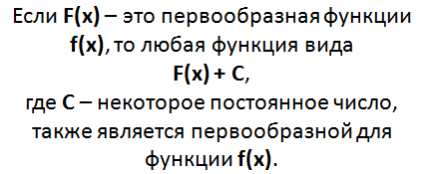
Действительно, рассмотрим сразу все функции: где С – некоторая константа. В данном случае можно сказать, что мы рассматриваем не одну функцию, а семейство функций. Продифференцируем g:
Мы видим, что у всех функции этого семейства, независимо от значения параметра С, производная одинакова. Здесь С может принимать любое действительное значение. Так как действительных чисел бесконечно много, то и количество функций, образующих семейство, также бесконечно.
Данная особенность операции интегрирования может быть сформулирована в виде следующей теоремы:

Slide 9
Выполните задание: найдите первообразные следующих функций:

Slide 10
Домашнее задание
Найдите первообразные следующих функций:
Фотографию конспекта урока, выполненное задание и домашнее задание жду на электронную почту

